Slide 1
МДК 03.01 Слесарное дело и технические измерения Раздел 1 Слесарное дело
Размерная слесарная обработка:
ТЕМА: Опиливание металла

Slide 2
Тема 1.3
Размерная слесарная обработка:
Тема 1.3.1 Опиливание металла
Тема 1.3.2 Слесарная обработка отверстий
Тема 1.3.3 Нарезание резьбы

Slide 3
Тема: ОПИЛИВАНИЕ МЕТАЛЛА
Учебные вопросы:
Сущность и назначение операции опиливания.
Инструменты, применяемые при опиливании.
Приспособления для опиливания.
Подготовка поверхностей, основные виды и способы опиливания.
Правила ручного опиливания плоских, вогнутых и выпуклых поверхностей.
Механизация работ при опиливании. Инструменты для механизации опиловочных работ. Правила выполнения работ при механизированном опиливании.
Типичные дефекты при опиливании металла, причины их появления и способы предупреждения.

Slide 4
1. Сущность и назначение операции опиливания

Slide 5
1. Сущность и назначение операции опиливания
Опиливание – это слесарная операция по удалению с поверхности заготовки небольшого слоя материала (припуска) при помощи режущего инструмента (напильника, надфиля или рашпиля).
Цель опиливания:
придание заготовке заданных формы и размеров;
обеспечение заданной шероховатости поверхности.
Способы опиливания:
ручной;
машинный (на опиловочных станках).

Slide 6
Применение опиливания
В слесарной практике опиливание применяется для обработки:
плоскостей;
криволинейных поверхностей;
углублений, пазов, канавок, фасок и выступов;
отверстий любой формы;
поверхностей, расположенные под разными углами и т.д.
Опиливание основано на ручном или механическом снятии с обрабатываемой поверхности тонкого слоя материала.
Опиливанием обрабатываются металлы и другие материалы.
Опиливание относится к основным и наиболее распространенным операциям.
Опиливание даёт возможность получить окончательные размеры и необходимую шероховатость поверхности изделия.
С помощью напильника слесарь придает деталям требуемую форму и размеры, производит пригонку деталей друг к другу, подготавливает кромки деталей под сварку, затачивает режущий инструмент и выполняет другие работы.

Slide 7
Виды опиливания:
Черновое (грубое)
Чистовое
Пригоночные, отделочные и доводочные работы
Обработка напильником позволяет получить точность обработки деталей 0,2 … 0,05 мм (редко до 0,001 мм).
Припуск на обработку опиливанием составляет от 1,0 до 0,5 мм.

Slide 8
2. Инструменты, применяемые при опиливании

Slide 9
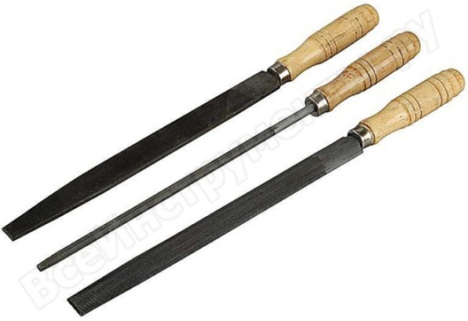
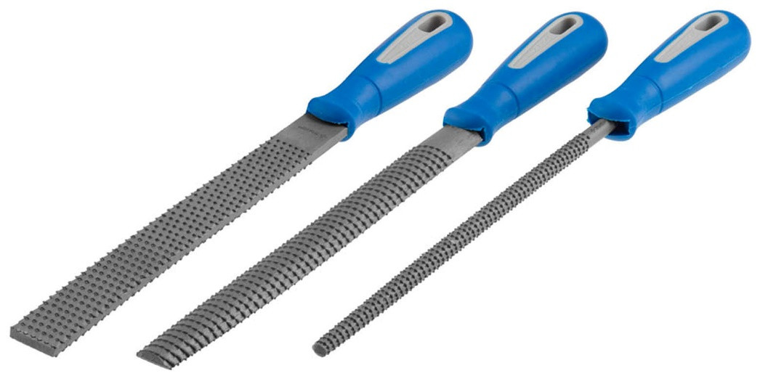
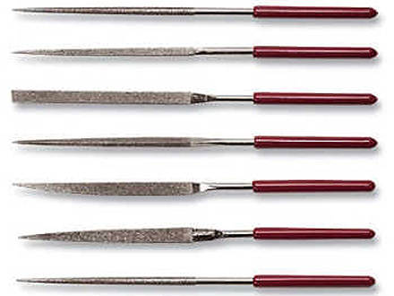
2. ИНСТРУМЕНТЫ, ПРИМЕНЯЕМЫЕ ПРИ ОПИЛИВАНИИ
Основные рабочие инструменты, применяемыми при опиливании:
напильники;
рашпили;
надфили.

Slide 10
2.1 Напильники

Slide 11
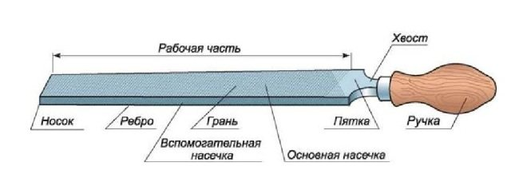
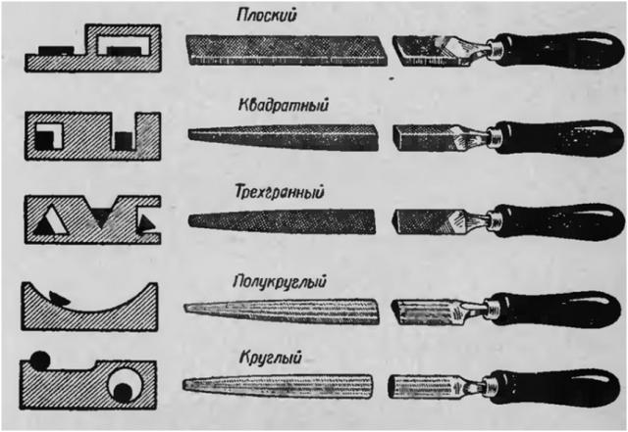
ВНЕШНИЙ ВИД И ФОРМЫ НАПИЛЬНИКОВ
Внешне, это многолезвийный брусок, состоящий из металлической полосы с острыми зубцами различного наклона.
Обычно, основные элементы напильника, это лезвие и хвостовик для крепления ручки.
По форме рабочей области инструменты могут быть:
в виде плоского прямоугольника;
круглыми;
полукруглыми;
овальными;
ромбическими;
в виде равностороннего или тупоугольного треугольника.
Некоторые разновидности выпускаются без хвостовика, а в других типах в качестве рукояти используется продолжение стального полотна.
Как правило, длина рабочего полотна составляет от 100 до 400 мм.
Некоторые виды, с учетом специфики выпускаются большим размером.

Slide 12
Напильники
Напильник – стальной брусок определённого профиля и длины,
на поверхности которого насечки (нарезки), образующие впадины и зубцы (зубья), имеющие в сечении форму клина.
Изготавливают напильники из очень твёрдой высокоуглеродистой (от 1,1 до 1,25 % углерода) инструментальной высококачественной стали:
углеродистой стали (У10А, У12А, У13А);
легированной хромистой стали (ШХ9, ШХ15, 111Х15);
быстрорежущей стали (Р9, Р7Т) .
Кольцо
Слесарный или ручной напильник – самый популярный вид рабочего инструмента, применяющийся при проведении слесарных работ.
Ручка напильника может быть:
деревянной;
пластмассовой;
металлической.

Slide 13
Напильник слесарный общего назначения
1 – носок;
2 – рабочая часть;
3 – ненасеченный участок;
4 – заплечник;
5 – хвостовик;
6 – широкая сторона;
7 – узкая сторона;
8 – ребро

Slide 14
Напильники применяются:
для грубого чернового опиливания;
для выполнения чистовой обработки;
для пригоночных, отделочных и доводочных работ

Slide 15
Классификация напильников
Напильники подразделяют:
по назначению;
по форме насечек;
по размеру (крупности) насечек;
по длине и форме бруска.

Slide 16
Классификация напильников
1) Напильники по назначению подразделяют на следующие группы:
общего назначения (для общеслесарных работ);
специального назначения;
надфили;
рашпили;
машинные.

Slide 17
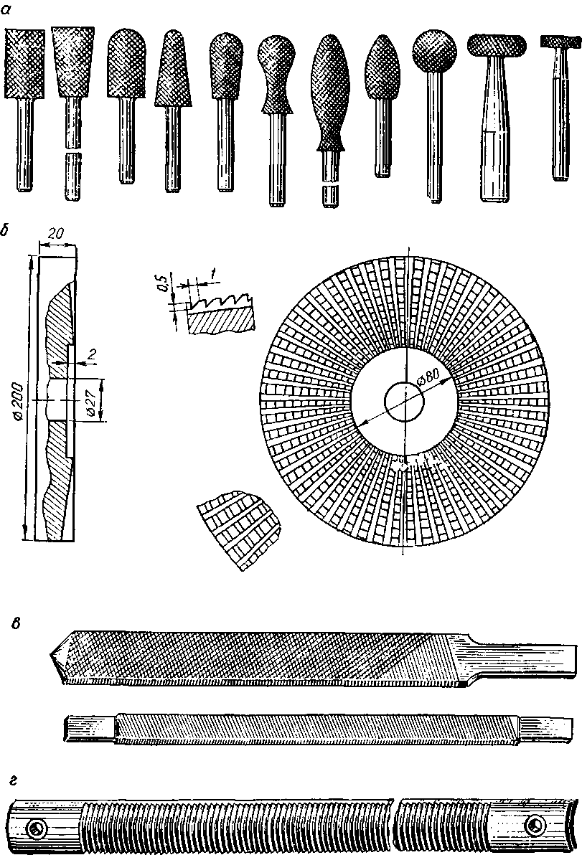
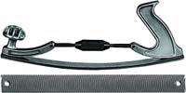
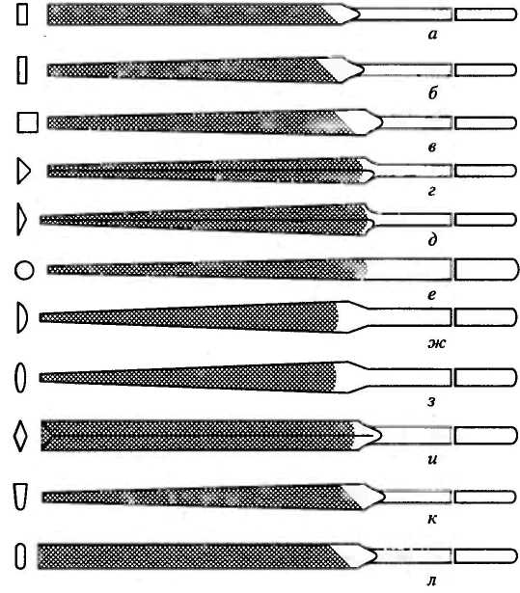
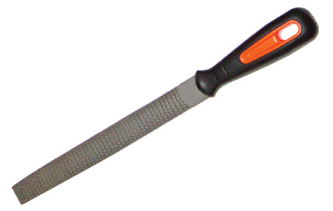
По назначению различают 5 групп:
общего назначения;
надфили;
рашпили;
машинные;
специального назначения
Напильники общего назначения
Напильники специального назначения
Рашпили
Машинные напильники:
а - фасонные головки (борнапильники), б - дисковые, в – пластинчатые (стержневые), г – машинный напильник с двухсторонним креплением
Надфили

Slide 18
Напильники специального назначения
Для обработки бронзы, латуни
и дюралюминия имеют
двойную насечку
Маркируют напильники
буквами ЦМ на хвостовике
Автомобильный корпусный напильник
(можно изгибать напильник для
подгонки под разные формы поверхности)
Ножевой заточной
напильник

Slide 19
Классификация напильников
Напильники общего назначения по числу насечек (нарезок) на 1 см длины делятся на следующие шесть номеров: 0, 1, 2, 3, 4 и 5.
Напильники с насечкой № 0 и 1 (драчевые) имеют наиболее крупные зубья и служат для грубого опиливания, когда требуется удалить большой слой металла — 0,05 — 0,10 мм. Точность обработки этим напильником не превышает 0,1 - 0,2 мм.
Напильники с насечкой № 2 и 3 (личные) применяют для чистового опиливания изделий с точностью 0,02 — 0,05 мм. Снимаемый слой металла не превышает 0,02 — 0,06 мм.
Напильники с насечкой № 4 и 5 (бархатные) служат для окончательной отделки изделий. Они снимают слой не более 0,01 —0,03 мм при точности обработки от 0,01 до 0,005 мм.

Slide 20
Классификация напильников
Напильники делятся на следующие типы: А — плоские, Б — плоские остроносые (рис. 137, А, Б) применяются для опиливания наружных или внутренних плоских поверхностей, а также пропиливания шлицев и канавок; В — квадратные напильники (рис. 1, В) используются для распиливания квадратных, прямоугольных и многоугольных отверстий, а также для опиливания узких плоских поверхностей; Г — трехгранные напильники (рис. 1, Г) служат для опиливания острых углов 60° и более как с внешней стороны детали, так и в пазах, отверстиях и канавках, для заточки пил по дереву; Д — круглые напильники (рис. 1, Д) используют для распиливания круглых или овальных отверстий и вогнутых поверхностей небольшого радиуса; Е — полукруглые напильники (рис. 1, Е) (сечение сегмент) применяют для обработки вогнутых криволинейных поверхностей значительного радиуса и больших отверстий (выпуклой стороной); плоскостей, выпуклых криволинейных поверхностей и углов более 30° (плоской стороной); Ж — ромбические напильники (рис. 1, Н) применяют для опиливания зубьев зубчатых колес, дисков и звездочек, для снятия заусенцев с этих деталей после обработки их на станках, а также опиливания углов свыше 15° и пазов; 3 — ножовочные напильники (рис. 1, 3) служат для опиливания внутренних углов, клиновидных канавок, узких пазов, плоскостей в трехгранных, квадратных и прямоугольных отверстиях, а также при изготовлении режущих инструментов и штампов.

Slide 21
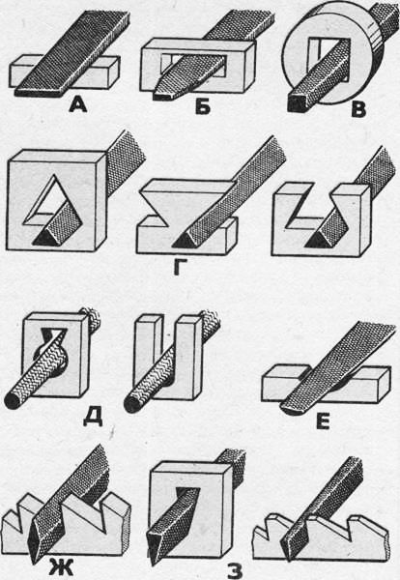
Классификация напильников
Рис. 1. Напильники по форме сечения:
А, Б — плоские,
В — квадратные,
Г — трехгранные,
Д — круглые,
Е — полукруглые,
Ж — ромбические,
3 — ножовочные

Slide 22
Классификация напильников
Плоские, квадратные, трехгранные, полукруглые, ромбические и ножовочные напильники изготовляют с насеченным и нарезанным зубом.
Ножовочные напильники изготовляют только по специальному заказу. Ромбические и ножовочные напильники изготовляют только с насечками № 2, 3, 4, 5 длиной: ромбические 100 — 250 мм и ножовочные — 100 — 315 мм.
Напильники специального назначения изготовляют по ведомственным нормалям: для обработки цветных сплавов, изделий из легких сплавов и неметаллических материалов, а также тарированные.
Напильники для обработки цветных сплавов в отличие от слесарных напильников общего назначения имеют другие, более рациональные для данного конкретного сплава углы наклона насечек и более глубокую и острую насечку, что обеспечивает высокую производительность и стойкость напильников. Напильники выпускаются только плоскими и остроносыми с насечкой № 1 и предназначаются для обработки бронзы, латуни и дюралюминия.
Напильники для обработки бронзы имеют двойную насечку: верхняя под углом 45°, а нижняя под углом 60°, для латуни соответственно 30 и 85°; для дюралюминия 50 и 60° Маркируют буквами ЦМ на хвостовике.
Напильники для обработки изделий из легких сплавов и неметаллических материалов. Напильники общего назначения, применяемые слесарями при обработке изделий из легких и мягких сплавов (алюминий, дюралюминий, медь, баббит, свинец) и неметаллических материалов (пластмасса, гетинакс, текстолит, оргстекло, дерево, резина и т. д.), имеют мелкую насечку, поэтому при работе быстро забиваются стружкой и выходят из строя. Применяют напильники со специальной державкой, позволяющие устранить указанные недостатки. Этот напильник имеет размеры 4 х 40 х 360 мм и насечку в виде дуговых канавок для выхода стружки при значительно увеличенном шаге по сравнению с драчевыми напильниками общего назначения. Производительность работы такими напильниками повышается в два-три раза.

Slide 23
Классификация напильников
Тарированные напильники применяют во всех случаях, когда требуется проверять твердость в малодоступных для алмазного наконечника прибора частях изделия (боковой профиль зуба зубчатого колеса, режущее лезвие фрезы и др.) и при контроле твердости непосредственно в цехе у рабочего места закальщика. Напильники тарируются на определенную твердость в зависимости от твердости изделий. Они отличаются от соответственно нормализованных напильников повышенным и стабильным качеством.
Алмазные напильники применяют для обработки и доводки твердосплавных частей инструмента и штампов. Алмазный напильник представляет собой металлический стержень с рабочей поверхностью и сечением нужного профиля, на которую нанесен очень тонкий алмазный слой. Алмазное покрытие на рабочей части изготовляют различной зернистости для предварительной и окончательной доводки.
Надсрили. Небольшие напильники называют надфилями, их поименяют для лекальных, граверных, ювелирных работ, для зачистки в труднодоступных местах (отверстий, углов, коротких участков профиля и др.).
Надфили имеют такую же форму, как и слесарные напильники. Изготовляют надфили из стали У13 или У13А, допускается У12 или У12А. Длина надфилей установлена равной 80, 120 и 160 мм. На рабочей части надфиля на длине 50, 60, 80 мм наносят насечки зубьев. Надфили имеют перекрестную (двойную) насечку: основную — под углом А. = 25° и вспомогательную со = 45°. Узкая сторона надфиля имеет одинарную насечку (основную).
В зависимости от количества насечек, приходящихся на каждые 10 мм длины, надфили разделяют на пять типов: № 1, 2, 3, 4 и 5. В зависимости от типа надфили имеют от 20 до 112 насечек. На рукоятке каждого надфиля наносится номер насечки: № 1 —20 — 40 насечек; № 2 – 28-56; № 3,4 и 5 – 40-112 насечек на 10 мм длины.
Алмазные надфили применяют для обработки твердосплавных материалов, различных видов керамики, стекла, а также для доводки режущего твердосплавного инструмента. Надфили изготовляют из природных и синтетических алмазных порошков различной зернистости с прямоугольной, квадратной, круглой, полукруглой, овальной, трехгранной, ромбической и другой формой поперечного сечения. При обработке надфилями получают поверхности 9 —10-го классов шероховатости.

Slide 24
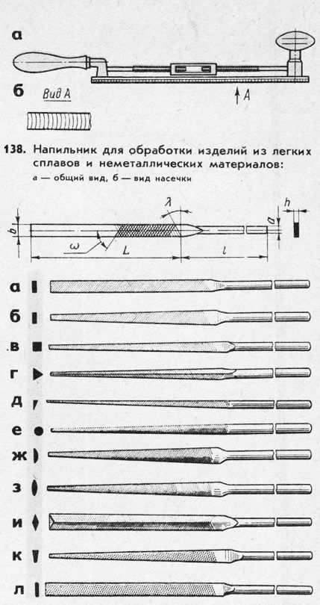
Классификация напильников
Рис. 2. Надфили:
а — прямоугольный тупоносый,
б — прямоугольный остроносый,
в — квадратный тупоносый,
г — трехгранный тупоносый,
д — трехгранный остроносый,
е — круглый тупоносый,
ж — полукруглый тупоносый,
з — овальный тупоносый,
и — ромбический тупоносый,
к — ножовочный,
л — пазовый;
L — рабочая часть,
1 — длина рукоятки,
d — диаметр рукоятки,
b — ширина профиля,
h — толщина надфиля

Slide 25
Классификация напильников
Рашпили предназначены для обработки мягких металлов (свинец, олово, медь и др.) и неметаллических материалов (кожа, резина, дерево, пластические массы), когда обычные напильники непригодны из-за того, что насечка их быстро забивается стружкой и они перестают резать.
В зависимости от профиля рашпили общего назначения подразделяют на плоские (тупоносые и остроносые), круглые и полукруглые с насечкой №1—2 и длиной от 250 до 350 мм. Зубья рашпиля имеют большие размеры и вместительные канавки, расположенные впереди каждого зуба.

Slide 26
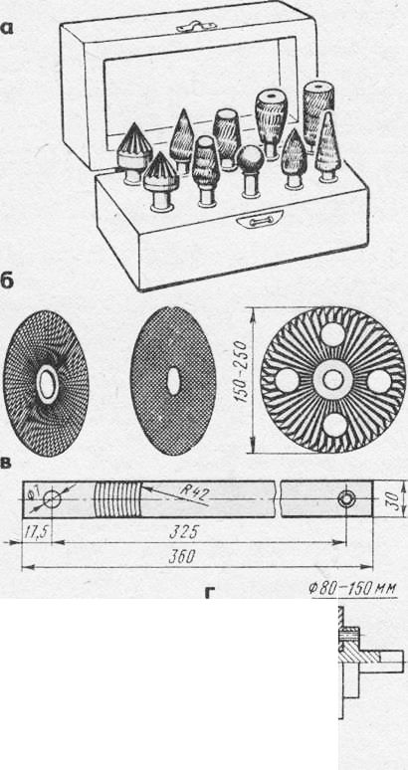
Классификация напильников
Машинные напильники (стержневые — для опиловочных станков с возвратно-поступательным движением) малых размеров закрепляют в специальных патрйнах, а напильники средних размеров имеют с обеих сторон хвостовики, которыми их закрепляют в центрах-держателях станков. Эти напильники изготовляют таких же профилей, как и слесарные напильники, с такими же видами насечек, как и напильники общего назначения.
Рис. 5. Машинные напильники
Вращающиеся напильники (борнапильники, дисковые и пластинчатые) применяются для опиливания и зачистки поверхностей на специальных опиловочных станках.
Борнапильники — это фасонные головки с насеченными или фрезерованными зубьями. Изготовляют целыми (с хвостовиками) и насадными (навертывают на оправку).
Борнапильники имеют угловую, шаровидную, цилиндрическую, фасонную и другую форму. Ими обрабатывают фасонные поверхности.
Дисковые напильники применяют для зачистки отливок, поковок, снятия заусенцев на станках типа наждачных точил. Диск изготовляют диаметром 150 — 200 мм и толщиной 10 — 20 мм. Зубья фрезерованные или насеченные.
Диски закрепляют с помощью приспособления.
Пластинчатые напильники представляют собой бруски прямоугольного или круглого сечения с соответствующей насечкой.
Эти напильники не имеют хвостовиков, их крепят к гибкой, непрерывно движущейся ленте заклепками.
Рис. 6. Борнапильники:
а — фасонные головки (борнапильники),
б — дисковые,
в — пластинчатый,
г — приспособление для крепления дисковых напильников

Slide 27
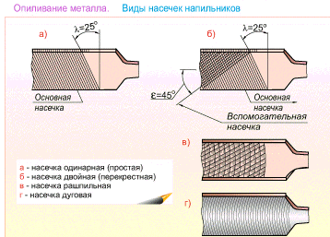
1) Форма (виды, типы) насечек напильников:
Классификация напильников
Виды насечки напильников – это самый важный рабочий показатель, по характеру которого классифицируют инструмент.

Slide 28
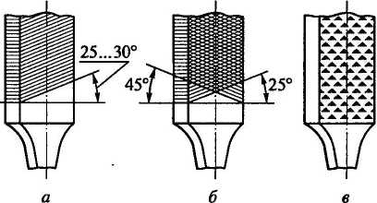
Рис. 2.1. Типы насечки:
а – одинарная; б – двойная; в – рашпильная

Slide 29
ВИДЫ НАСЕЧЕК НАПИЛЬНИКОВ:
Напильники с одинарной насечкой
(для мягких металлов и неметаллических материалов)
Широкая стружка, равная длине всей насечки
Одинарная насечка под углом 25 градусов к оси напильника.
Напильники с двойной (перекрёстной) насечкой
(для стали, чугуна и других твёрдых материалов)
Двойная насечка размельчает стружку.
Насечка (основная) пересекает другую (вспомогательную).
Напильники с рашпильной (точечной) насечкой (рашпили)
(для очень мягких металлов и неметаллических материалов: мягкая древесина, кожа, резина и др.) Насечку получают вдавливанием металла специальными зубилами.
Напильники с дуговой насечкой
(для мягких металлов: цветные металлы, древесина и др.)
Насечку получают фрезерованием; она имеет большие впадины между зубьями и дугообразную форму, обеспечивающую высокую производительность и повышенное качество обрабатываемых поверхностей.

Slide 30
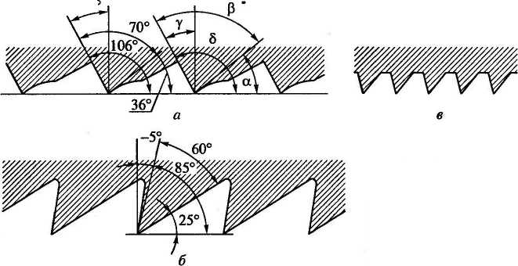
по форме насечек напильников:
Классификация напильников
Рис. 2.2 Формы зубьев напильника:
а – насечённые:
β - угол резания;
γ - передний угол;
δ - угол заострения;
α - задний угол;
б – фрезеро­ванные;
в – протянутые

Slide 32
Зубья напильника могут быть образованы:
насеканием,
фрезерованием,
нарезанием,
протягиванием и
точением методом обкатывания.
Наиболее распространен способ насекания.
Насечка напильников общего назначения двойная перекрестная, а у напильников для специальных работ – двойная и одинарная.
Благодаря перекрестной насечке на опиливаемой поверхности не получается рисок от следов движения зубьев.
Насекание зубьев производится на заготовках до их термической обработки.
После насекания напильники закаливаются до твердости не ниже HRC 54.
Notes:
32

Slide 33
Классификация напильников
по размеру насечек:
Напильники классифицируются в зависимости от величины зуба насечки и числа насечек на 10 мм длины напильника на 6 классов (от 1 до 6).
Насечки имеют 6 номеров (от 0 до 5), при этом чем меньше номер насечки, тем больше расстояние между насечками и соответственно крупнее зуб.

Slide 34
Напильники общего назначения
Виды по числу насечек (зубьев) на 10 мм длины (n – число насечек)
1 класс с насечкой № 0 и 1 (n = 5 - 14) – драчёвые
для грубого (чернового) опиливания (снимают 0,5 - 0,2 мм металла)
2 класс с насечкой № 2 и 3 (n = 8 - 28) – личные.
для чистового опиливания (снимают 0,15 - 0,02 мм металла).
3, 4, 5 и 6 классы с насечкой № 4 и 5 (n = 20 - 56) – бархатные.
для окончательной точной отделки (снимают 0,01 - 0,005 мм металла).
^{№ напильника} | ^{Количество зубьев (n)} ^{на 10 мм длины} | ^{Тип напильника, насечки} | ^{Назначение}
^{0,} ¹ | ⁵ ⁻ ¹⁴ | ^{Драчевые} ^{крупные} | ^{Грубое и черновое опиливания} (0,5 - 0,2 мм металла)
^{2, 3} | ⁸ ⁻ ²⁸ | ^{Личные} ^{средней величины} | Получистовая и чистовая обработка (0,15 - 0,02 мм металла)
^{4, 5} | ²⁰ ⁻ ⁵⁶ | ^{Бархатные} ^{самые мелкие} | ^{Чистовая и тонкая обработка} (0,01 - 0,005 мм металла)

Slide 35
Напильники общего назначения
^{№ напильника} | ^{Тип напильника, насечки} | Припуск на обработку, мм | Слой металла, снимаемый за один проход, мм | Достигаемая точность обработки, мм
^{0,} ¹ | ^{Драчевые} ^{крупные} | 0,5 – 12 | 0,1 – 0,2 | 0,25 – 0,6
^{2, 3} | ^{Личные} ^{средней величины} | 0,1 – 0,3 | 0,02 – 0,03 | 0,02 – 0,005
^{4, 5} | ^{Бархатные} ^{самые мелкие} | 0,025 – 0,05 | 0,025 – 0,01 | до 0,01

Slide 36
1 класс
№ 0 и № 1
Драчёвые напильники, у которых
на 10 мм длины приходится 5 – 14 зубьев
(крупная насечка).
10
Такие напильники применяют для грубого (чернового)
опиливания, когда требуется снять большой слой
металла.

Slide 37
2 класс
№ 2 и № 3
Личные напильники, у которых
на 10 мм длины приходится 8 – 28 зубьев
(средняя насечка)
10
Эти напильники используются в основном для
чистовой обработки поверхности.

Slide 38
3, 4, 5 и 6 классы
№ 4 и № 5
Бархатные напильники, у которых
на 10 мм длины приходится 20 -56 зубьев
(самая мелкая насечка)
10
Эти напильники используют для подгонки деталей,
отделки и шлифования поверхностей.

Slide 39
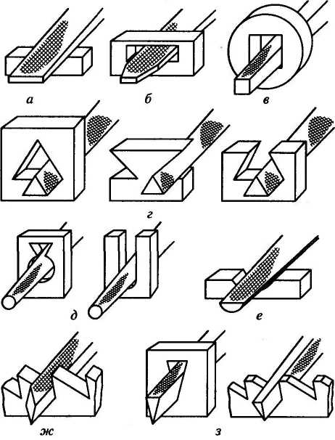
Классификация напильников
по форме поперечного сечения:
Рис. 2.3 Формы поперечного сечения напильников и обрабатываемых поверхностей:
а, б - плоская;
в - квадратная;
г - трехгранная;
д - круглая;
е - полукруглая;
ж - ромбическая;
з - ножовочная

Slide 40
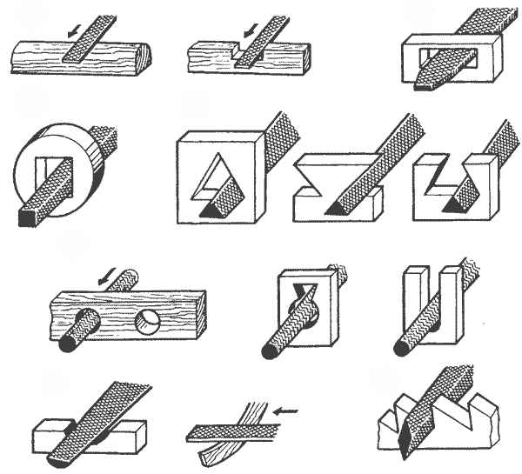
плоский
остроносый
плоский
квадратный
трехгранный
круглый
ножовочные
полукруглый
ромбический

Slide 41
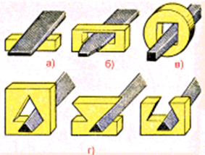
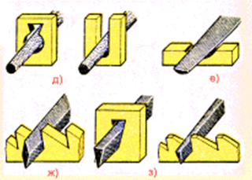
Напильники по форме поперечного сечения
д) круглые
е) полукруглые
ж) ромбические
з) ножовочные
а, б) плоские;
в) квадратные;
г) трехгранные;

Slide 42
Напильники по форме поперечного сечения

Slide 43
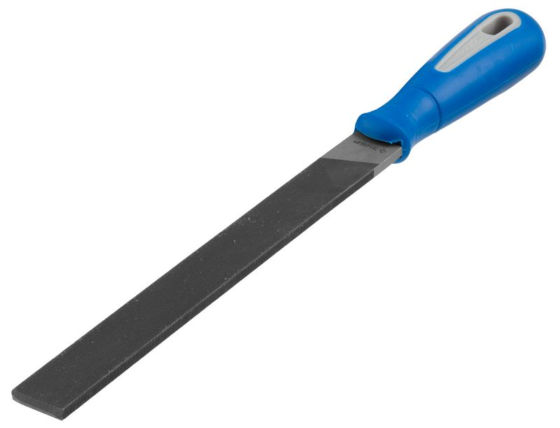
Назначение напильников по форме
ПЛОСКИЙ С ТУПЫМ НОСКОМ – применяется для обработки плоских и выпуклых поверхностей.
Насечка на рабочей части может быть одинарной, двойной, точечной или фрезерно-дуговой (в виде дуг). На боковых частях наносится одинарная насечка, что позволяет использовать инструмент для обработки мягких материалов.

Slide 44
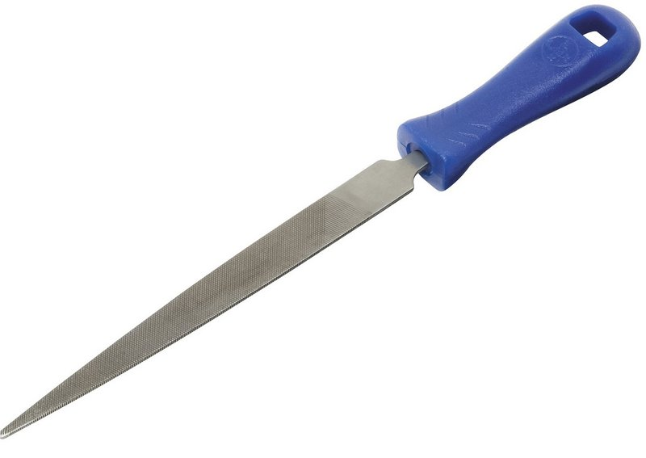
Назначение напильников по форме
ПЛОСКИЙ С ОСТРЫМ НОСКОМ.
Наличие зауженной части позволяет использовать его для обработки наружных и внутренних поверхностей деталей и заготовок. Если необходимо увеличить размер канавки или пропилить шлиц, то плоские остроносые напильники являются оптимальным решением.

Slide 45
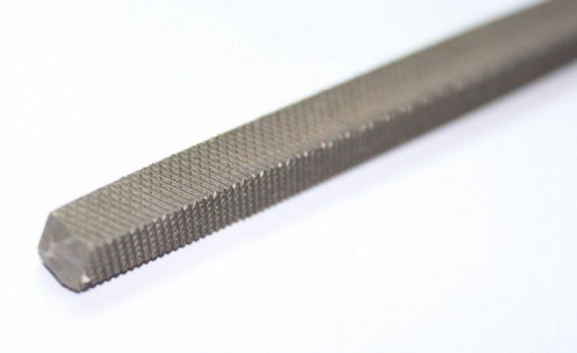
Назначение напильников по форме
КВАДРАТНЫЕ – они предназначены не только для выпиливания квадратных или прямоугольных отверстий, но еще и для обработки прямых углов деталей.

Slide 46
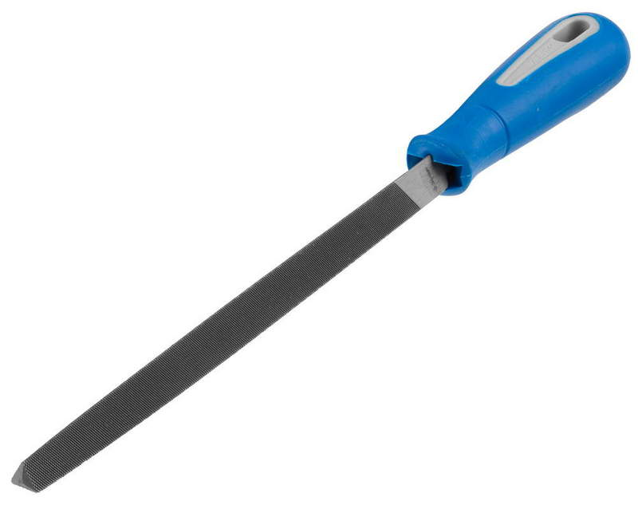
Назначение напильников по форме
ТРЕХГРАННЫЕ – чаще всего их используют для заточки зубьев ручных ножовок.
Кроме того, трёхгранные напильники позволяют осуществлять срезание материалов, а также обрабатывать внутренние углы с разными формами.

Slide 47
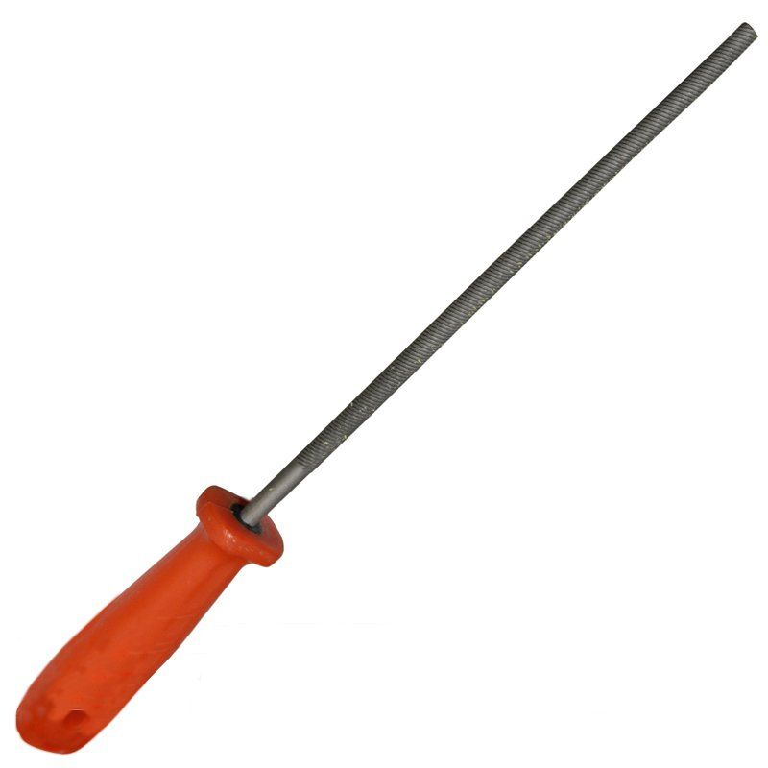
Назначение напильников по форме
КРУГЛЫЕ – имеют несколько предназначений. Зачастую их используют для зачистки внутренних поверхностей отверстий, а также с целью увеличения их диаметра. Используются круглые устройства для заточки цепей бензопил, однако для этого применяются бархатные напильники малого диаметра.

Slide 48
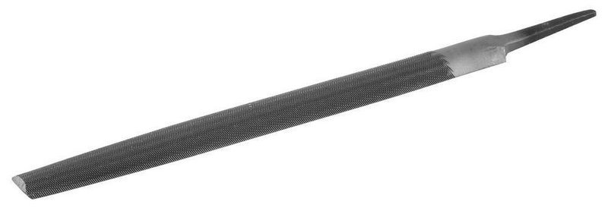
Назначение напильников по форме
ПОЛУКРУГЛЫЕ – универсальный инструмент, который сочетает в себе возможности плоских и круглых инструментов.
С их помощью осуществляется обработка поверхностей сферического или плоского типа.

Slide 49
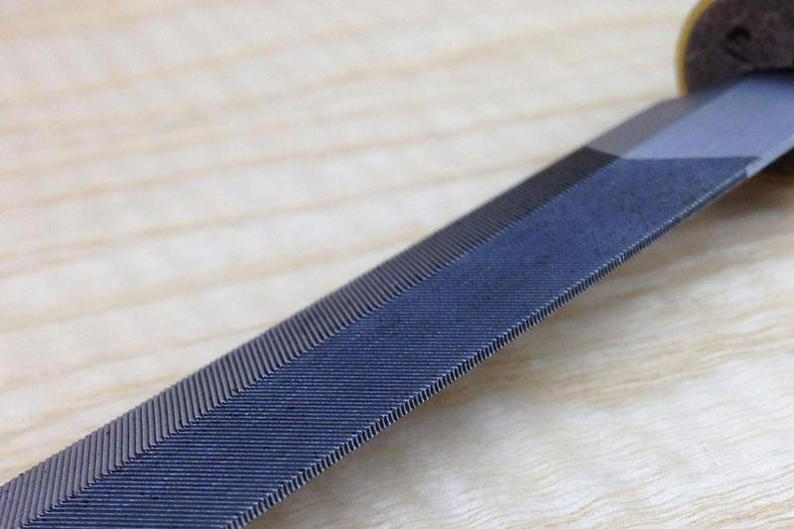
Назначение напильников по форме
РОМБОВИДНЫЕ применяются для обработки шестерен, звёздочек, дисков и т.п.

Slide 50
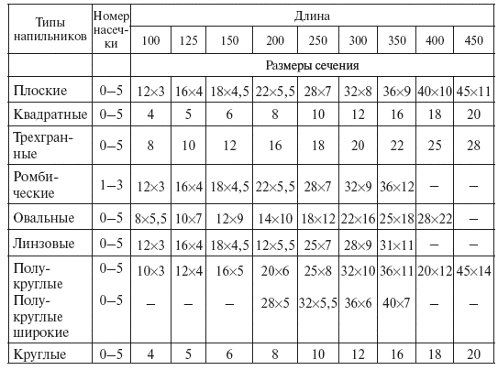
Формы и размеры напильников, мм
Notes:
50

Slide 51
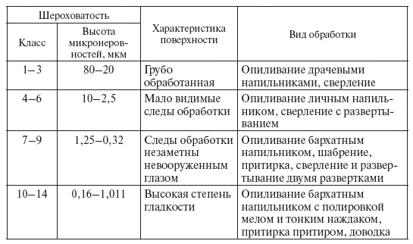
Величина припуска и точность обработки напильниками различных классов, мм
Шероховатость поверхности, получаемая при разных видах слесарной обработки
Notes:
51

Slide 52
Выбор напильника для работы
Длина напильника должна быть на 150 мм больше размера обрабатываемой поверхности.
Черновое опиливание:
№ 0 и 1 (точность 0,1 – 0,2 мм), припуск 1 мм – драчёвые и личные.
Чистовое опиливание:
№ 2 – 3 (точность 0,02 – 0,05 мм), припуск 0.3 мм – личные.
Доводка (окончательное опиливание):
№ 4 – 5 (точность 0,001 - 0,005 мм), припуск 0,01 - 0,03 мм – бархатные.
Выбор напильников различной формы
Форма бруска напильника во многом определяет сферу применения:
плоские применяют для обработки плоских поверхностей, расположенных внутри или снаружи детали, а также пропиливания шлицев и канавок;
квадратные – для разработки отверстий разной формы, а также для опиливания узких плоских поверхностей;
трёхгранные – при обработке пазов и других деталей, а также для заточки пил и другого инструмента;
круглые – для распиливания круглых или овальных отверстий и вогнутых поверхностей небольшого радиуса;
полукруглые – для работы с выпуклыми или вогнутыми поверхностями:
выпуклой стороной: вогнутые криволинейные поверхности значительного радиуса и большие отверстия;
плоской стороной: плоскости, выпуклые криволинейные поверхности и углы более 30°;
ромбические – для обработки зубчатых колес, дисков и звездочек, снятия заусенцев с этих деталей после обработки их на станках, а также опиливания углов свыше 15° и пазов;
ножовочные – для опиливания внутренних углов, клиновидных канавок, узких пазов, плоскостей в трёхгранных, квадратных и прямоугольных отверстиях, а также при изготовлении режущих инструментов и штампом.

Slide 53
Выбор напильника для работы
Профиль поперечного сечения напильника выбирается в зависимости от формы опиливаемой поверхности:
плоский, плоская сторона полукруглого – для опиливания плоских и выпуклых криволинейных поверхностей;
квадратный, плоский – для обработки пазов, отверстий и проемов прямоугольного сечения;
плоский, квадратный, плоская сторона полукруглого – при опиливании поверхностей, расположенных под углом 90°;
трехгранный – при опиливании поверхностей, расположенных под углом свыше 60°;
ножовочный, ромбический – для опиливания поверхностей, расположенных под углом свыше 10°;
трехгранные, круглые, полукруглые, ромбические, квадратные, ножовочные – для распиливания отверстий (в зависимости от их формы).

Slide 54
Выбор напильника для работы
Длина напильника зависит от вида обработки и размеров обрабатываемой поверхности и должна составлять:
100... 160 мм - для опиливания тонких пластин;
160...250 мм - для опиливания поверхностей с длиной обра­ботки до 50 мм; 250...315 мм - с длиной обработки до 100 мм;
315... 400 мм - с длиной обработки более 100 мм;
100... 200 мм - для распиливания отверстий в деталях толщиной до 10 мм;
315 ...400 мм - для чернового опиливания;
100... 160 мм - при доводке (надфили).
Номер насечки выбирается в зависимости от требований к шероховатости обработанной поверхности.

Slide 55
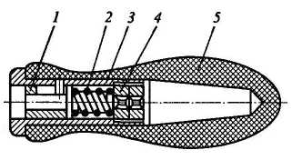
Ручка напильника
Рис. 2.4 Ручка для напильника
Рис. 2.5 Быстросменная ручка для напильника:
1 - втулка; 2 - пружина; 3 - стакан; 4 - гайка; 5 - корпус
Ручка напильника может быть:
деревянной;
пластмассовой;
металлической.

Slide 57
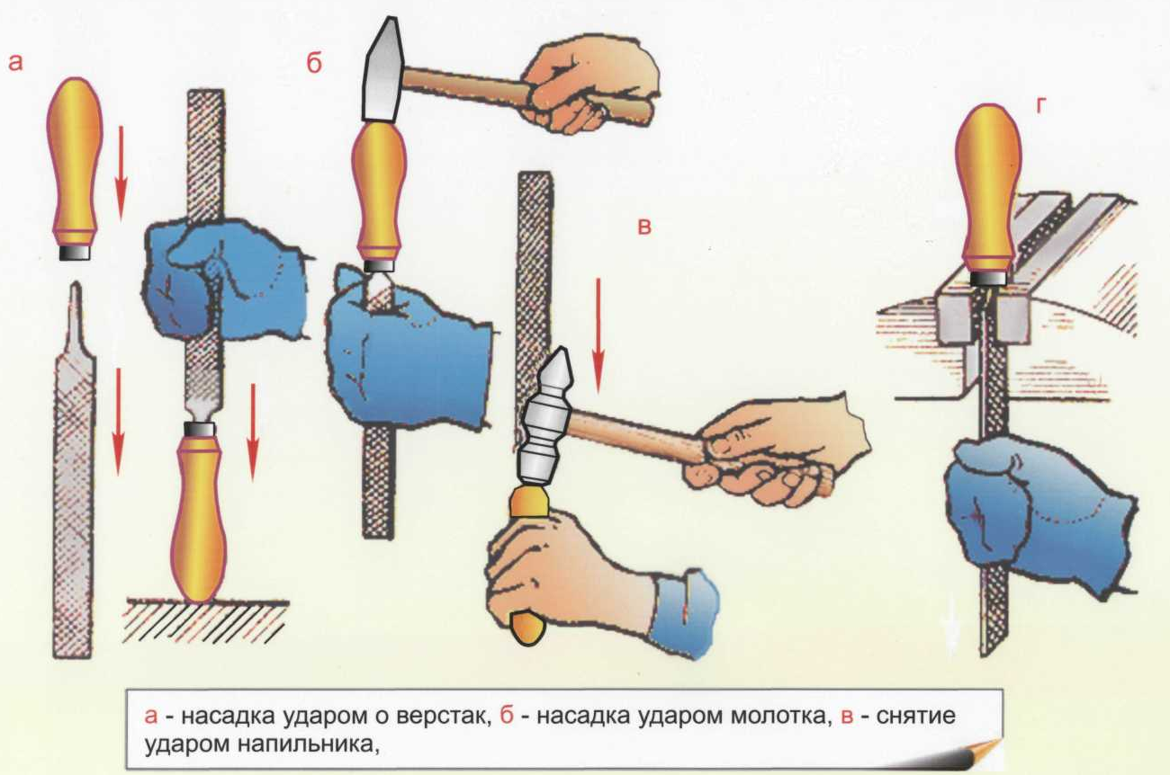
Снятие и насадка рукоятки напильника

Slide 58
2.2 Рашпили

Slide 59
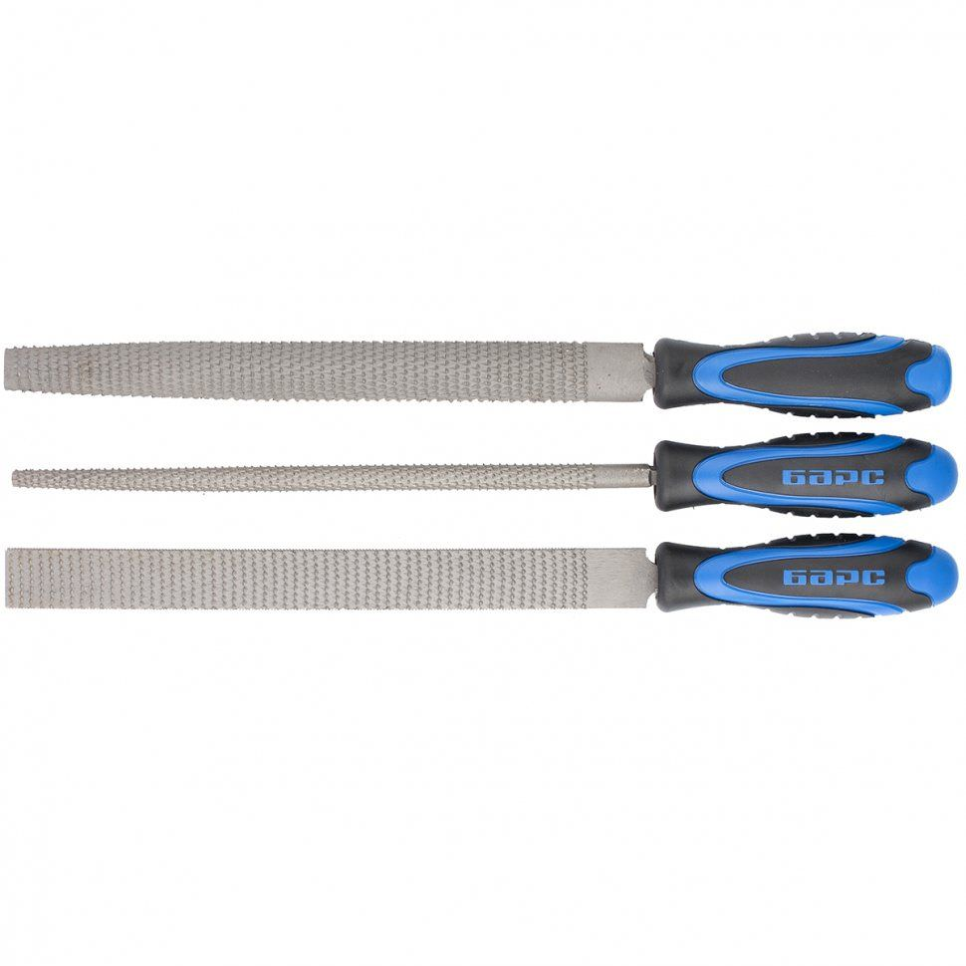
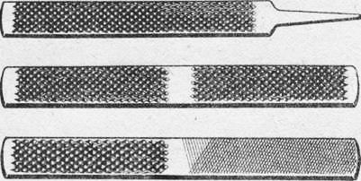
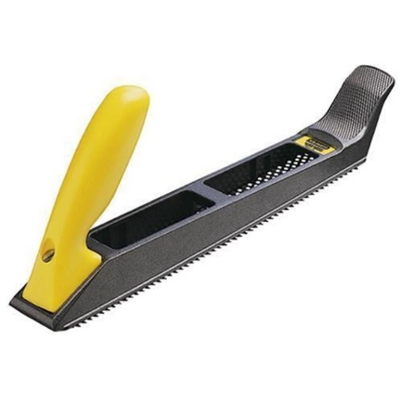
РАШПИЛИ
Рашпили предназначены для обработки мягких металлов (свинец, олово, медь и др.) и неметаллических материалов (кожа, резина, дерево, пластические массы), когда обычные напильники непригодны из-за того, что насечка их быстро забивается стружкой и они перестают резать.

Slide 60
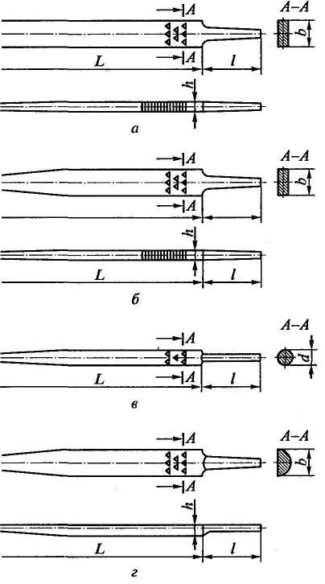
РАШПИЛИ
В зависимости от профиля рашпили общего назначения подразделяют на:
плоские (тупоносые и остроносые);
круглые;
полукруглые с насечкой № 1-2 и длиной от 250 до 350 мм.
Зубья рашпиля имеют большие размеры и вместительные канавки, расположенные впереди каждого зуба.
Рис. Рашпили:
а - плоские тупоконечные;
б - плоские остроконечные;
в - круглые;
г - полукруглые
L - длина рабочей части;
/ - длина рукоятки;
b - ширина рашпиля;
h - толщина рашпиля;
d - диаметр рашпиля

Slide 61
2.3 Надфили

Slide 62
НАДФИЛИ
Надфили (надсрили) – небольшие напильники, применяемые для лекальных, граверных, ювелирных работ, для зачистки в труднодоступных местах (отверстий, углов, коротких участков профиля и др.).
Надфили имеют такую же форму, как и слесарные напильники.
Изготовляют надфили из стали У13 или У13А, допускается У12 или У12А.
Длина надфилей установлена равной 80, 120 и 160 мм.
На рабочей части надфиля на длине 50, 60, 80 мм наносят насечки зубьев.
Надфили имеют перекрестную (двойную) насечку:
основную – под углом 25°;
вспомогательную – под углом 45°.
Узкая сторона надфиля имеет одинарную насечку (основную).
В зависимости от количества насечек, приходящихся на каждые 10 мм длины, надфили разделяют на пять типов: № 1, 2, 3, 4 и 5.
В зависимости от типа надфили имеют от 20 до 112 насечек.
На рукоятке каждого надфиля наносится номер насечки:
№ 1 – 20…40 насечек;
№ 2 – 28…56;
№ 3, 4 и 5 – 40…112 насечек на 10 мм длины.
Алмазные надфили применяют для обработки твердосплавных материалов, различных видов керамики, стекла, а также для доводки режущего твердосплавного инструмента.
Надфили изготовляют из природных и синтетических алмазных порошков различной зернистости с прямоугольной, квадратной, круглой, полукруглой, овальной, трехгранной, ромбической и другой формой поперечного сечения.
При обработке надфилями получают поверхности 9 -10-го классов шероховатости.

Slide 63
НАДФИЛИ
Рис. 2.5. Надфили:
а, б - плоские;
в - квадратный;
г, д - трёхгранные;
е - круглый;
ж - полукруглый;
з – овальный (оливообразный);
и - ромбический;
к - трапецеидальный;
л - галтельный

Slide 64
Надфили
небольшие напильники для ювелирных работ, зачистки и имеют такую же форму, как напильник

Slide 65
3. Приспособления для опиливания

Slide 66
3. Приспособления для опиливания
Рис. 3.1. Рамка:
1 – перегородка;
2 – рабочие пластины;
3 – винты
Рис. 3.2. Плоскопараллельные наметки:
а – наметка;
б – наметка в тисках с заготовкой;
1,2 – буртики;
3 – рабочая плоскость;
4 – заготовка

Slide 67
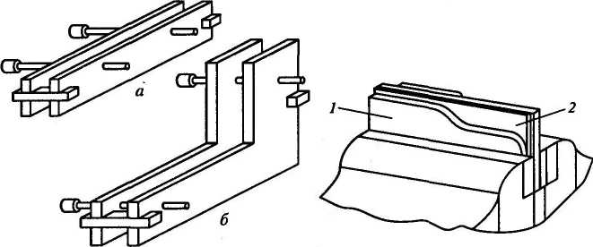
Рис. 3.3. Раздвижные параллели
а – прямоугольные; б – угловые
Рис. 3.4. Кондуктор:
1 – кондуктор; 2 – заготовка

Slide 68
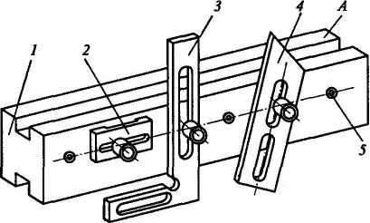
Рис. 3.5. Опиловочная призма:
1 - корпус; 2 - прижим; 3 - угольник;
4 - линейка; 5 - резьбовое отверстие;
А - направляющая плоскость призмы

Slide 69
Чистка напильника
При работе напильником насечка засоряется опилками, поэтому напильник следует очищать перед дальнейшим использованием.
Метод очистки напильников от опилок и других продуктов обработки зависит от вида обрабатываемого материала и состояния поверхности напильника:
после обработки дерева, каучука и фибры напильник следует опустить в горячую воду на 10... 15 мин, а потом очистить стальной корцовочной щеткой;
после обработки напильниками мягких материалов (свинца, меди, алюминия) насечку очищают корцовочной щеткой;
замасленные напильники натирают куском древесного угля, затем чистят корцовочной щеткой.
Масло с поверхности напильника можно удалить раствором каустической соды с последующей промывкой и чисткой.

Slide 70
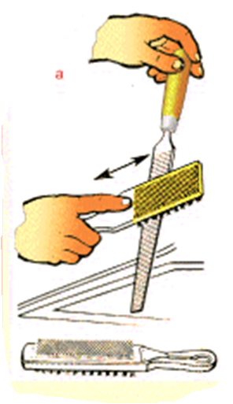
Чистка напильника
кордовой щёткой
скребком из мягкого металла (алюминия, бронзы и др.)
Напильник очищают кордовой щеткой одна сторона которой (проволочная) служит для удаления застрявших в впадинах насечки частиц металла, вторая (щеточная) – для завершения чистки. Перемещают щетки вдоль насечки. При отсутствии щеток чистят специальными скрепками из мягкого металла

Slide 71
Подготовка поверхности к опиливанию щетками
Заготовку очищают металлическими щетками от грязи, масла, окалины.
Затем обрабатываемую заготовку зажимают в тисках, опиливаемой плоскостью горизонтально на 8-10 мм выше уровня губок.

Slide 72
Уход за напильником:
При опиливании мягких металлов натереть мелом, алюминий – стеарином.
При опиливании нельзя сильно нажимать на напильник (забивается).
Хранить изолированно друг от друга, всегда сухими.
Замасленный напильник чистят куском березового угля, натирая его вдоль рядов насечек, а затем стальной щеткой.
Чистку стальной щеткой только в направлении верхней насечки (тупится).

Slide 73
4. Подготовка поверхностей, основные виды и способы опиливания

Slide 74
4. Подготовка поверхностей, основные виды и способы опиливания
Подготовка поверхностей к опиливанию включает в себя очистку от масла, грязи, формовочной смеси, окалины. Очистка осуществляется корцовочными щётками, а также срубанием остатков литниковой системы и облоя зубилом с последующей зачисткой грубой наждачной бумагой. Масло удаляют различными растворителями.
Положение работающего при опиливании является наиболее удобным тогда, когда его корпус развернут под углом 45° к губкам тисков (рис. 3.6, а). Левая нога должна быть выдвинута вперед и находиться на расстоянии примерно 150... 200 мм от переднего края верстака, а правая нога отдалена от левой на 200... 30 мм так, что­бы угол между ступнями составлял 60... 70° (рис. 3.6, б).

Slide 75
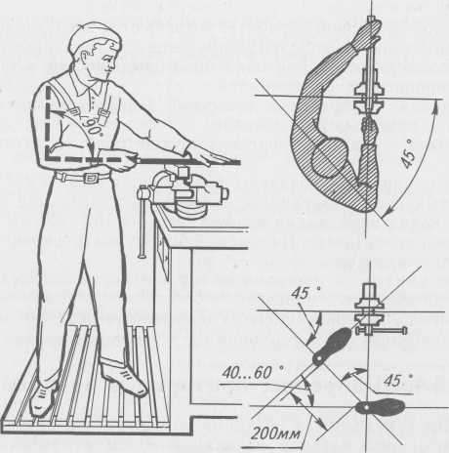
Правила при опиливании:
1. Обрабатываемая поверхность
должна выступать над тисками
на 8 -10 мм.
2. Длина напильника должна быть
на 150 - 200 мм больше
обрабатываемой поверхности.
3. Начинают обрабатывать широкие
поверхности, а затем — короткие.
4. Качество опиленной поверхности
хорошее, если полностью исчезли
штрихи от предыдущего провода.
5. При опиливании криволинейных
поверхностей следует при каждом
движении поворачивать инструмент на 1/4 оборота вправо или влево

Slide 76
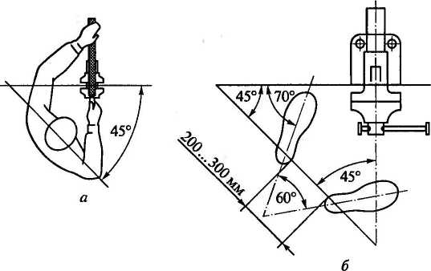
Положение работающего при опиливании
Рис. 4.1. Положение рабочего:
а – положение рук и корпуса; б – положение ног

Slide 77
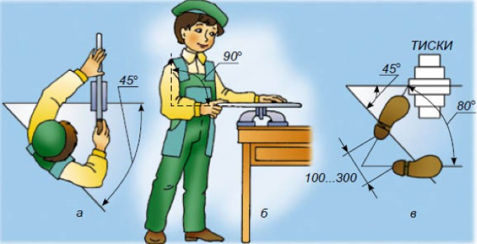
Положение работающего при опиливании
Рис. 4.2 Положение рабочего:
а, б – положение рук и корпуса; в – положение ног

Slide 78
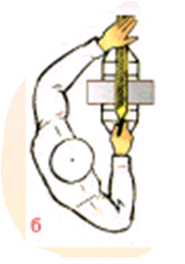
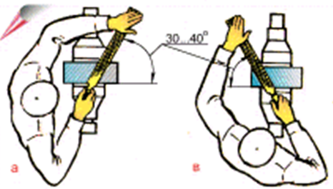
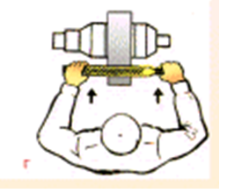
Приёмы опиливания
а) опиливание слева направо;
б) прямым штрихом поперёк заготовки;
в) справа налево (косым штрихом);
г) прямым штрихом вдоль заготовки

Slide 79
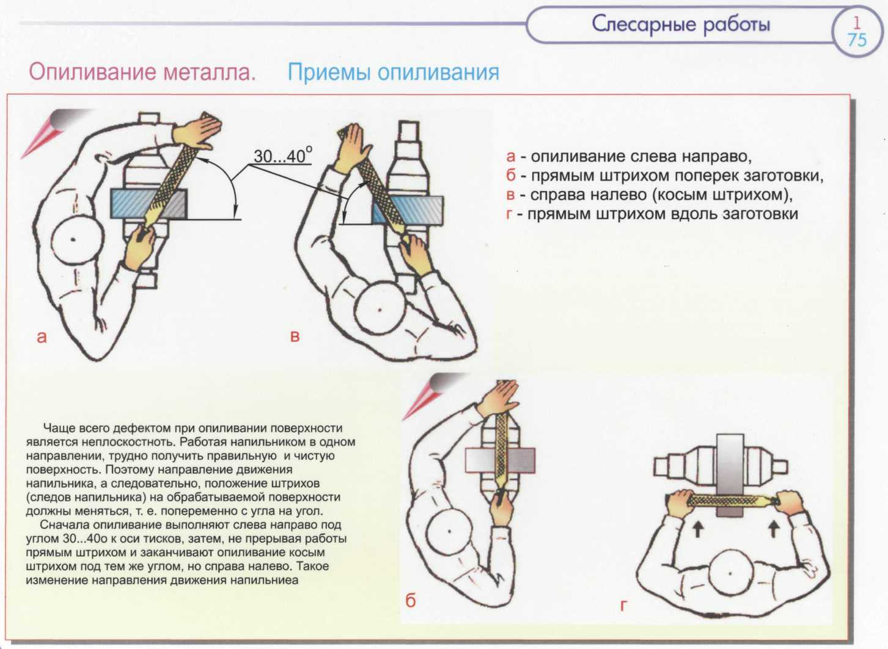
Приёмы опиливания

Slide 80
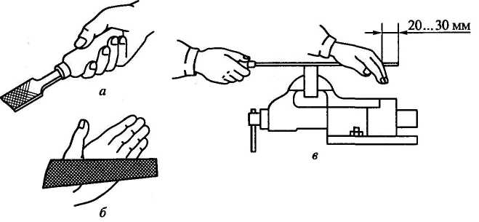
Положение рук рабочего при опиливании
Рис. 4.3 Положение рук при опиливании:
а - на рукоятке; б - на носке; в - при опиливании

Slide 81
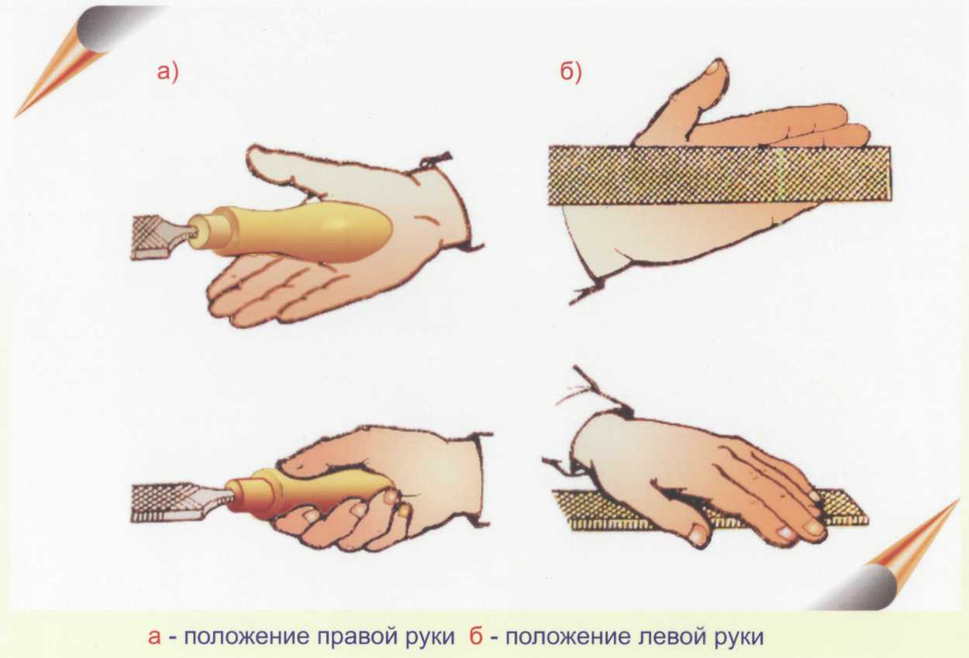
Положение рук при опиливании

Slide 82
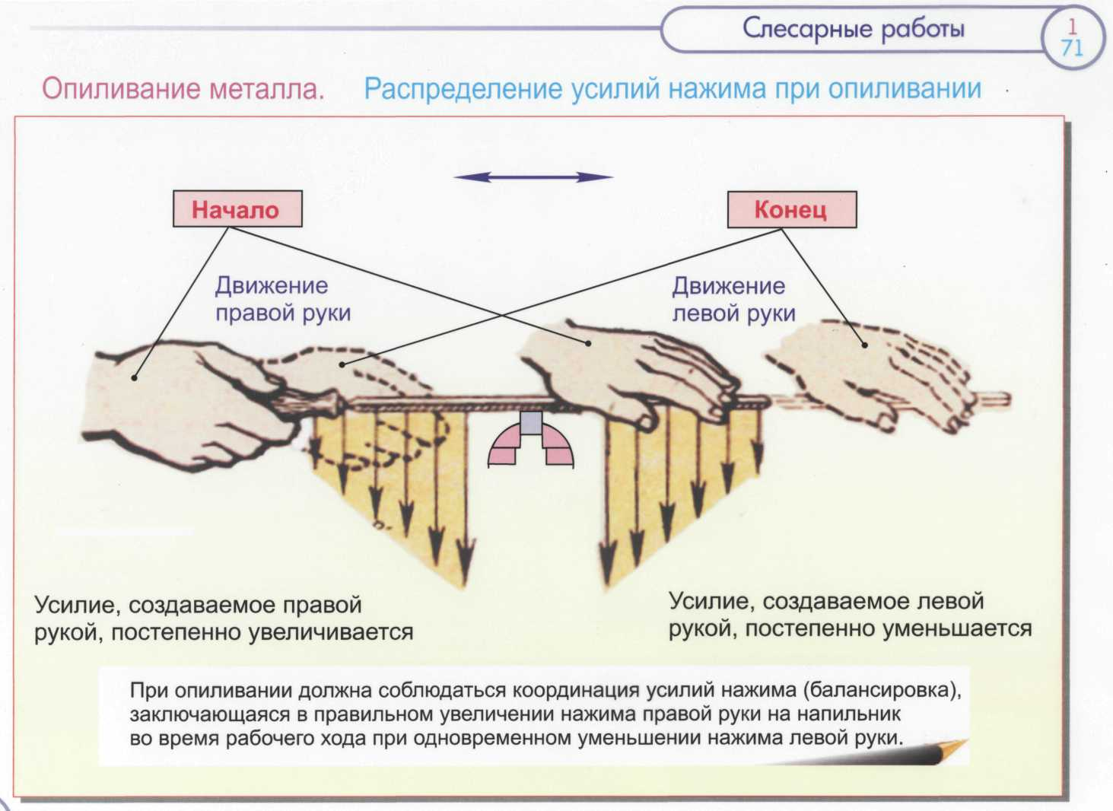
Распределение усилий нажима при опиливании

Slide 83
Приёмы опиливания
Регулируют нажимы на напильник, добиваясь получения ровной опиливаемой поверхностей без завалов: При обратном ходе (холостом) не следует отрывать напильник от поверхности детали, а должен лишь скользить. Сначала опиливание выполняют слева направо под углом 30 - 40° к оси тисков, затем прямым штрихом, а заканчивают косым штрихом под тем же углом, но справа – налево.
Проверяют поверхность: поверочной (лекальной) линейкой, штангенциркулями, угольниками, плитами на просвет на уровне глаз в нескольких местах.
Сначала опиливают одну широкую поверхность (она является базой), затем вторую параллельно первой и т.д).

Slide 84
Рабочим ходом при опиливании является движение напильником вперёд от работающего, обратный ход – холостой, без нажима.
Движения при рабочем ходе должны быть равномерными, плавными, ритмичными, обе руки при этом должны двигаться в горизонтальной плоскости.
При обратном ходе не рекомендуется отрывать напильник от обрабатываемой заготовки.
Рис. 4.4 Распределение усилий при опиливании (балансировка)

Slide 85
Упражнение 1. Балансировка напильника
Отработка рабочего положения при опиливании.
1.Стоять перед тисками прямо и устойчиво вполоборота к ним, под углом 45 градусов к оси тисков.
2.Поставить ступни ног под углом 60-70 градусов одна к другой, расстояние между пятками 200-300 мм.
3.Установить высоту тисков по росту. В случае ослабления нажима правой рукой и усиления левой может произойти завал вперёд, при усилении нажима правой рукой и ослаблении левой произойдёт завал назад.
Отработка рабочих движений и балансировка напильника
1.Взять правой рукой конец ручки так, чтобы её овальная головка упиралась в мякоть ладони.
2.Наложить большой палец вдоль оси, а остальными пальцами обхватить ручку, прижимая её к ладони.
3.Наложить левую руку ладонью поперёк напильника на расстоянии 20-30 мм от его конца, пальцы слегка согнуть, но не свешивать; локоть левой руки слегка приподнять.
4.Двигать напильником плавно делая 40-60 движений в минуту, строго горизонтально обеими руками вперёд ( рабочий ход) и назад (холостой ход) так, чтобы он касался обрабатываемой заготовки всей поверхностью; не отрывать напильник от заготовки во время холостого хода.
Усилия правой и левой рук распределять следующим образом:
а) нажимать на напильник только при его движении вперёд, строго соблюдая распределение усилий нажима на него правой и левой руками, т. е. балансировку.
б) в начале рабочего хода основной нажим выполнять левой рукой, а правой поддерживать напильник в горизонтальном положении;
в) в середине рабочего хода усилия нажима обеими руками на напильник должны быть одинаковы;
г) в конце рабочего хода основной нажим выполнять правой рукой, а левой поддерживать его в горизонтальном положении; корпус слегка наклонить в сторону тисков; упор делать на левую ногу.

Slide 86
Упражнение 2. Опиливание поверхностей, расположенных под углом
1.Проверить размеры заготовки по чертежу.
2.Произвести разметку.
Проверить правильность разметки.
З. Зажать размеченную заготовку горизонтально( обрабатываемой поверхностью вверх) в тисках, чтобы обрабатываемая поверхность выступала выше уровня губок тисков на 8-10 мм; крепление заготовки в тисках должно быть прочным и надёжным.
4.Опилить поверхность 1 драчевым напильником.
5.Проверить прямолинейность поверхностей линейкой, а перпендикулярность их базовой поверхности - поверочным угольником.
6.Опилить поверхность начисто.
7.Проверить правильность опиливания линейкой и угольником до точной подгонки к базовой поверхности под угол 900.
8.В таком же порядке опилить сторону 2.
9.Взять в левую руку заготовку, а в правую - угольник; внутреннюю рабочую грань угольника приложить к базовой поверхности так, чтобы между второй гранью и опиливаемой поверхностью оставался зазор 2-3 мм.
10. Сдвигать приложенную к боковой поверхности грань угольника без нажима плавно, до соприкосновения второй грани с опиливаемой поверхностью и определять на глаз зазор ( при правильном опиливании поверхности световой зазор должен быть узким и равномерным). Проверку угольником на «просвет» производить в нескольких местах на поверхности на уровне глаз. Опиленная окончательно личным напильником поверхность не должна иметь «завалов».

Slide 87
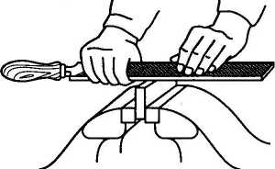
Чистовое опиливание осуществляется личными напильниками (№ 2 и 3) с меньшими усилиями, что обеспечивает съем небольшой стружки и получение поверхности высокого качества.
Отделка поверхности после обработки осуществляется для улучшения ее внешнего вида при помощи личного напильника, который берут «щепотью» .
Рис. 4.5 Захват напильника «щепотью»

Slide 88
Доводка и шлифовка осуществляется короткими личными и бархатными напильниками (№ 4 и 5).
Нажатие на напильник при этом виде обработки должно быть минимальным.
Опиливание узких плоских поверхностей выполняется, как правило, поперек, что обеспечивает большую производительность обработки.
При опиливании широких плоских поверхностей используют три способа:
после каждого двойного хода напильника его перемещают в поперечном направлении на расстояние, несколько меньшее ширины напильника;
напильник совершает сложное движение вперед и в сторону поперек заготовки;
перекрестное опиливание, при котором обработка ведется по переменно по диагоналям обрабатываемой поверхности, а затем вдоль и поперек этой поверхности.

Slide 89
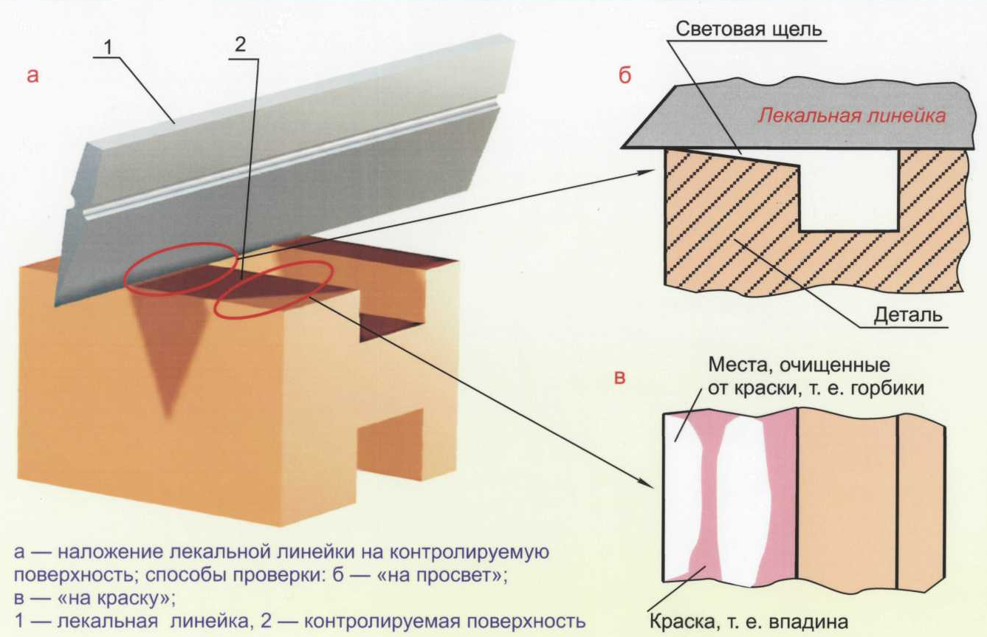
Проверка прямолинейности

Slide 90
Проверка параллельности и перпендикулярности сторон
Параллельность сторон проверяют штангенциркулем
Перпендикулярность к поверхности – угольником.

Slide 91
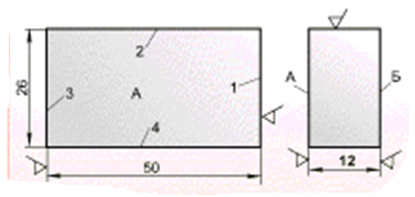
Проверка параллельности
Поверхности стальной плитки, подвергаемой опиливанию
Проверка параллельности опиленной поверхности штангенциркулем

Slide 92
5. Правила ручного опиливания плоских, вогнутых и выпуклых поверхностей

Slide 93
Принцип действия
Принцип действия напильника заключается в снятии верхнего слоя с обрабатываемой детали по средствам трения.
Зубцы бруска определяют качество среза, а глубина зависит от усилий, прилагаемых нажатием на инструмент и скоростью движений.
Более грубая и крупная насечка позволяет работать значительно быстрее, но при этом снижается качество обработки.
Мелкие или алмазные грани обеспечивают практически идеальную поверхность.
Во многом, результаты работы зависят от особенностей материала и правильно подобранного вида напильника.

Slide 94
Преимущества слесарного инвентаря
При всей трудоёмкости и монотонности труда с подобной ручной оснасткой, можно выделить ряд условий, которые делают этот инструмент конкурентоспособным при шлифовке различных плоскостей:
Для элементарных и единичных манипуляций такой инструмент экономически выгоден. Электроинструмент с соответствующей насадкой может обработать не каждый уголок детали, а покупка станка для этих целей непрактична.
Труднодоступные полости и детали со множеством изгибов можно обработать только ручным шлифовальным инструментом.
Для его работы не нужна электроэнергия.
Не распространяет искры и стружку, нет таких приспособлений, которые могли бы нанести серьёзную травму.
При обработке снимает минимальный слой поверхности, что гарантирует более высокую точность шлифования, чем при использовании электроинструмента.
Восстановить его можно с помощью раствора лимонной кислоты.

Slide 95
5. Правила ручного опиливания плоских, вогнутых и выпуклых поверхностей
Перед началом работы необходимо проверить соответствие конфигурации и размеров заготовки требованиям чертежа.
Необходимо прочно закреплять заготовку в тисках.
При выполнении чистовых отделочных операций опиливания необходимо пользоваться накладными губками.
Следует выбирать номер, длину и сечение напильника в соответствии с техническими требованиями к обработке.

Slide 96
Правила опиливания плоских поверхностей
1. Выбирать способ опиливания с учётом обрабатываемой поверхности:
поперечный штрих – для узких поверхностей;
продольный штрих – для длинных поверхностей;
перекрестный штрих – для широких поверхностей;
захват напильника «щепотью» – при чистовом опиливании, отделке под линейку и под размер длинных узких поверхностей;
ребром трёхгранного напильника – при отделке внутреннего угла сопряженных поверхностей.
2. Проверочным инструментом для контроля плоскостности поверхностей следует пользоваться по ходу опиливания.
3. К чистовому опиливанию плоской поверхности необходимо приступать только после того, как черновое опиливание этой поверхности выполнено точно под линейку.

Slide 97
4. Проверочным инструментом для контроля угла между сопрягаемыми поверхностями следует пользоваться только после чистового опиливания базовой поверхности.
5. Инструмент для контроля размера между параллельными поверхностями использовать только после чистового опиливания базовой поверхности.
6. При проверке плоскостности, углов и размеров соблюдать следующие правила:
перед проверкой необходимо очищать обработанную поверхность щеткой-сметкой или ветошью, но ни в коем случае не рукой;
для проверки заготовку после обработки следует освобождать из тисков;
заготовку с проверочным инструментом следует располагать между глазами и источником света;

Slide 98
не следует наклонять проверочную (лекальную) линейку во время проведения контроля плоскостности по методу «световой щели»;
не следует передвигать проверочные и измерительные инструменты по поверхности заготовки во избежание их преждевременного износа;
измерения размеров следует производить только после того, как поверхность хорошо опилена и проверена по линейке;
замеры детали следует производить в трех или четырех местах, с целью повышения точности измерений.
7. Окончательную обработку плоских узких поверхностей надо производить продольным штрихом.

Slide 99
При опиливании криволинейных поверхностей необходимо соблюдать следующие правила:
1. Правильно выбирать напильник для опиливания криволинейных поверхностей:
плоский и полукруглый – для выпуклых;
полукруглый – для вогнутых с большим (более 20 мм) радиусом кривизны;
круглый – для вогнутых с малым (до 20 мм) радиусом кривизны.
2. Соблюдать правильную координацию движений и балансировку напильника:
при опиливании цилиндрического валика (стержня), закреплённого горизонтально:
в начале рабочего хода – носок напильника опущен вниз, рукоятка поднята вверх;
в середине рабочего хода – напильник расположен горизонтально;
в конце рабочего хода – носок напильника поднят вверх, рукоятка опущена вниз (рис. 5.1, а);

Slide 100
при опиливании цилиндрического валика (стержня), закреплённого вертикально: в начале рабочего хода - носок напильника направлен влево; в конце рабочего хода - носок напильника направлен вперед (рис. 5.1, б);
при опиливании вогнутой поверхности большого радиуса кривизны во время рабочего хода необходимо смещать напильник по поверхности вправо или влево, слегка поворачивая его;
при опиливании вогнутых поверхностей малого радиуса кривизны во время рабочего хода необходимо производить вращательное движение напильником;
Рис. 5.1. Опиливание круглого стержня:
а - расположенного горизонтально;
б - расположенного вертикально

Slide 101
чистовую обработку (отделку по шаблону) выпуклых и вогнутых поверхностей производить продольным штрихом, удерживая напильник «щепотью».
4. Выпуклые поверхности плоских деталей необходимо вначале опиливать на многогранник с припуском 0,5 мм, а затем опиливать по разметке и шаблону.
5. Чистовую обработку следует производить только после предварительного (чернового) припиливания поверхности по шаблону.

Slide 102
Опиливание вогнутых поверхностей
Сначала заготовку размечают по контуру детали.
Большую часть металла можно удалить ножовкой или высверливанием,
Затем опиливают напильником разным по форме.
Проверяют на просвет по шаблону.

Slide 103
Опиливание выпуклых поверхностей
Опиливание носка слесарного молотка, изготовление шпонок и другие детали.

Slide 104
6. Механизация работ при опиливании

Slide 105
6. Механизация работ при опиливании
Автоматизированные напильники и их преимущества
Ручные инструменты отличаются низкой стоимостью, а значит, доступностью. Их главное достоинство в том, что каждый мастер может купить себе набор напильников, и пользоваться им при необходимости. Однако есть у ручных напильников недостаток – необходимость прикладывания физических усилий для выполнения соответствующих действий.
Именно для того, чтобы упростить проведение работ по опиливанию выпускаются автоматизированные напильники.
Они по типу приводных устройств бывают разных видов:
Сетевые
Аккумуляторные
Пневматические

Slide 106
Сетевые (ленточные шлифовальные машинки) работают от сети 220 В, что обеспечивает высокие показатели производительности.
Отличаются они от шлифмашинок тем, что на рабочую часть устанавливается абразивная лента небольшой ширины, повторяющей размеры ручного напильника.
Недостаток инструмента в том, что он способен заменить только плоский напильник.
Рис. 6.1 Сетевая (ленточная) шлифовальная машинка

Slide 107
Аккумуляторные – они отличаются от сетевого прибора тем, что не нуждаются в запитывании от розетки.
Электрический мотор работает от питания, подающегося от автономного аккумулятора.
Прибор напоминает УШМ, только в качестве рабочего органа используется ленточная насадка.
Рис. 6.2 Аккумуляторная шлифовальная машинка

Slide 108
Пневматические – они работают от энергии сжатого воздуха.
Достоинством этих приборов является тот факт, что они стоят дешевле электрических и сетевых аналогов.
Использование сжатого воздуха способствует обеспечению высокой производительности.
Недостаток в том, что при эксплуатации требуется подключение к компрессору посредством шланга высокого давления.
Рис. 6.3 Пневматическая шлифовальная машинка

Slide 109
Рис. 6.4 Опиловочные диски
Рис. 6.5 Боры

Slide 110
Рис. 6.6 Шлифовальные головки:
а – полукруглая; б – круглая; в, г, д – конические;
е – обратноконическая; ж – цилиндрическая

Slide 111
Рис. 6.7 Электрическая опиловочная машина с гибким валом:
1 - патрон; 2 - инструмент;
3, 5 -шкивы; 4 - ремень; 6 - гибкий вал; 7 - электродвигатель;
8 - кронштейн; Р - опора .

Slide 112
Рис. 6.8 Пневматическая опиловочная машина:
1 - инструмент; 2 - патрон; 3 - поршень; 4 - поворотная втулка;
5 - поршневая коробка; 6 - шланг; 7 - крышка; 8 - пусковой крючок

Slide 113
Рис. 6.9 Опиловочный станок с абразивной лентой:
1 - кронштейн;
2 - лампа;
3 - бесконечная абразивная лента;
4 - стол;
5 - основание;
6 - кнопка включения

Slide 114
Рис. 6.10 Стационарный опиловочно-зачистной станок: а - общий вид станка; б - исполнительный узел; 1 - станина;
2 - кожух; 3, 5 - кронштейны; 4 - стойка; 6 - шток; 7 - напильник;
8 - заготовка; 9 - стол; 10, 12 - винты; 11 - пусковая педаль

Slide 115
Правила выполнения работ
при механизированном опиливании
1. Необходимо правильно выбирать инструмент при механизированном опиливании криволинейных поверхностей:
фрезу-шарошку – для снятия большого слоя металла или грубой зачистки необработанной поверхности и заусенцев;
фигурные круглые напильники – для точной (до 0,05 мм) обработки поверхностей;
шлифовальные фасонные головки – для окончательной зачистки обработанных поверхностей.
2. Форму инструмента следует выбирать в зависимости от формы обрабатываемой поверхности.
3. Обработку поверхностей круглыми вращающимися напильниками необходимо выполнять, закрепив их хвостовиком в патроне ручной сверлильной машины мощностью не менее 0,5 кВт.

Slide 116
7. Типичные дефекты при опиливании металла, причины их появления и способы предупреждения

Slide 117
7. ТИПИЧНЫЕ ДЕФЕКТЫ ПРИ ОПИЛИВАНИИ МЕТАЛЛА, ПРИЧИНЫ ИХ ПОЯВЛЕНИЯ И СПОСОБЫ ПРЕДУПРЕЖДЕНИЯ
Дефект | Причина | Способ предупреждения
«Завалы» в задней части плоскости детали | Тиски установлены слишком высоко | Отрегулировать высоту тисков по росту
«Завалы» в передней части плоскости детали | Тиски установлены слишком низко | То же
«Завалы» опиленной широкой плоскости детали | Опиливание выполнялось только в одном направлении | При опиливании широкой плоской поверхности последовательно чередовать продольное, поперечное и перекрестное опиливание

Slide 118
Дефект | Причина | Способ предупреждения
Не удается опилить сопряженные плоские поверхности под угольник | Не соблюдались правила опиливания сопряженных плоских поверхностей | Вначале точно, под линейку, и начисто опилить базовую плоскую поверхность детали, а затем по ней припиливать сопряженную плоскую поверхность
Угольник неплотно прилегает к плоским поверхностям, сопряженным под внутренним углом | Некачественно отделан угол в сопряжении | Отделку угла между сопрягаемыми плоскими поверхностями производить ребром трехгранного напильника или надфиля, сделать прорезь в углу сопряжения поверхностей
Не удается опилить плоские поверхности параллельно друг другу | Не соблюдаются правила опиливания плоских поверхностей | Вначале точно, под линейку, и начисто опилить базовую плоскость детали. Опиливание сопряженной плоскости производить, чередуя с самого начала работы регулярную проверку ее плоскостности линейкой и размера штангенциркулем. Места опиливания определять по просвету между губками штангенциркуля и опиливаемой поверхностью, а также на основе сравнения результатов измерений

Slide 119
Дефект | Причина | Способ предупреждения
Грубая окончательная отделка опиленной поверхности | Отделка производилась «драчевым» напильником. Применялись неправильные приемы отделки поверхности | Отделку поверхности производить только личным напильником после качественного 'опиливания под линейку поверхности более грубым напильником. Отделку поверхности производить продольным штрихом, применяя захват напильника «щепотью»
Опиленный круглый стержень не цилиндричен (овальность, конусность, огранка) | Нерациональная последовательность опиливания и контроля | При опиливании чаще производить измерения размеров стержня в разных местах и с различных сторон. При необходимости снятия значительного слоя металла вначале опилить стержень на многогранник, проверяя размер и параллельность, а затем довести его до цилиндричности

Slide 120
Дефект | Причина | Способ предупреждения
Опиленная криволинейная поверхность плоской детали не соответствует профилю контрольного шаблона | Не соблюдаются правила опиливания криволинейных поверхностей плоских деталей | При опиливании выпуклых поверхностей сначала опиливать на многогран­ник с припуском на отделку 0,1 ...0,2 мм, затем отделывать продольным штрихом с регулярным контролем поверхности по шаблону. При опиливании вогнутой поверхности малого радиуса кривизны диаметр круглого напильника должен быть меньше двойного радиуса выемки
Опиленный сопряженный контур детали не соответствует профилю контрольного шаблона | Неправильная последовательность обработки | Соблюдать типовую последовательность обработки: вначале опилить плоские параллельные поверхности, затем выпуклые. Заканчивать обработку опи­ливанием вогнутых частей поверхности, внимательно следя за опиливанием мест сопряжения. Отделку производить продольным штрихом

Slide 121
Виды и причины брака при опиливании
Неровности поверхностей (горбы) и завалы краев заготовки – неумение пользоваться напильником.
Вмятины или повреждение заготовок сильный зажим в тисках.
Неточность размеров опиленной заготовки вследствие неправильной разметки, снятие очень большого или малого слоя металла а также неправильности намерения или неточности измерительных инструментов.
Задиры, царапины на поверхности детали, возникающие в результате небрежной работы и неправильно выбранного напильника.

Slide 122
Безопасность труда при опиливании
При опиливании заготовок с острыми кромками нельзя поджимать пальцы левой руки при обратном ходе.
Стружку необходимо сметать волосяной щеткой. Запрещается сбрасывать обнаженными руками и сдувать или удалять сжатым воздухом.
При работе следует пользоваться только напильниками с прочно насаженным рукоятками; Запрещается работать напильниками без рукояток и с треснувшими и расколотыми рукоятками. При опиливании заготовки с острыми кромками нельзя поджимать пальцы левой руки под напильник или обратном ходе.
Образовавшуюся в процессе опиливания стружку необходимо сметать с верстака волосяной щёткой. Строго запрещается сбрасывать стружку обнажёнными руками, сдувать её или удалять сжатым воздухом.
При работе следует пользоваться только напильником с прочно насаженными рукоятками. Запрещается работать напильниками без рукояток или напильниками с треснувшими, расколотыми рукоятками.

Slide 123
ПРОВЕРЬ СЕБЯ

Slide 124
Проверь себя
Какая операция называется опиливанием?
Точность обработки деталей напильником составляет…
Припуск на обработку опиливанием составляет…
Какие инструменты необходимы для опиливания
Как называются напильники, применяемые для лекальных, граверных, ювелирных работ?
Как называются напильники, предназначенные для обработки мягких металлов и неметаллических материалов?
Виды насечек?
По форме сечения напильники бывают…

Slide 125
ВОПРОС. Качество опиленной поверхности проверяется
1
3
нет
нет
Напильником
Штангенциркулем
?
2
4
нет
Лекальной линейкой
Угольником

Slide 126
Спасибо за внимание!

